Slide 1

Nil Vilas Basil, 20 Desembre 2018

Slide 2
Índex
Què és Scala?
Característiques particulars
Llenguatges similars
Principals aplicacions
Preguntes

Slide 3
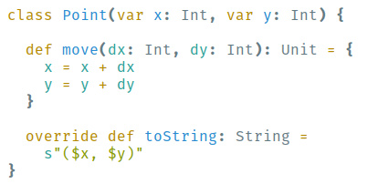
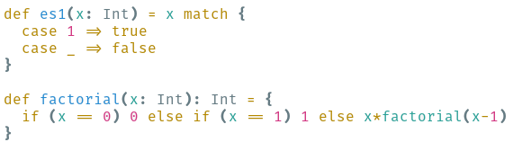
Scala és...
Multiparadigma
Orientat a objectes
Funcional

Slide 4
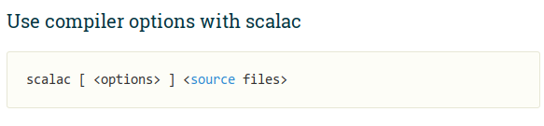
Scala és...
Compilat i interpretat
El compilador d’Scala s’anomena scalac => Java Bytecode
Però l’interpret d’Scala permet executar-lo al moment

Slide 5

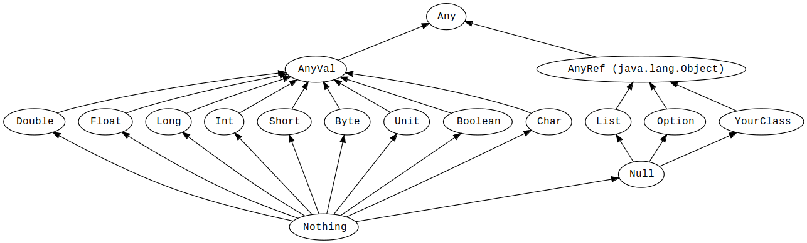
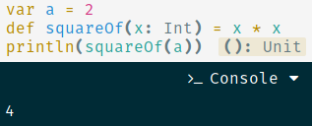
Scala és...
De tipatge estàtic…
...i també amb inferència de tipus

Slide 6
Caracteristiques particulars
Singletons enlloc de definicions estàtiques
És compilat i executat alhora
No té constructora, sinó paràmetres de classe

Slide 7
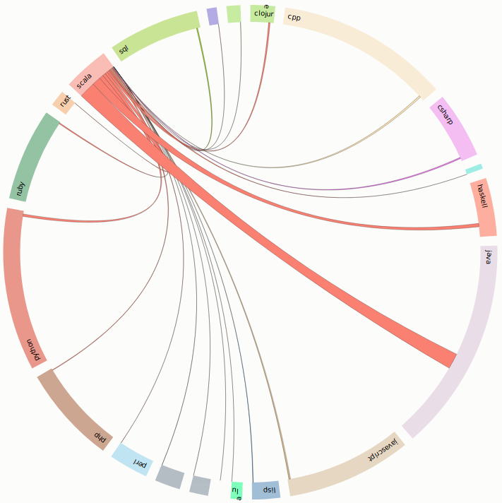
Llenguatges Similars
Fonts: xarxes socials

Slide 8
Principals aplicacions
Compatible amb JVM
Programació Orientada a Objectes
Llenguatge Funcional

Slide 9

Alguna pregunta?

